Slide 1
巨量資料運算導論
期末實作專題成果報告
00857125葉冠昊
00857140官鼎鈞

Slide 2
在安裝步驟簡述與遭遇困難

Slide 3


實裝Hadoop
下兩圖為期末實測規劃報告最後跑出結果
Master
Slave

Slide 4
在Hadoop環境安裝Hive
步驟簡述:
以下步驟都會在最後的展示影片中展示
下載hive2.3.7版本壓縮檔並解壓、更改hive目錄檔名
設置環境變數
修改hive-env.sh.template文件
修改HIVE_HOME/conf/hive-env.sh文件

Slide 5
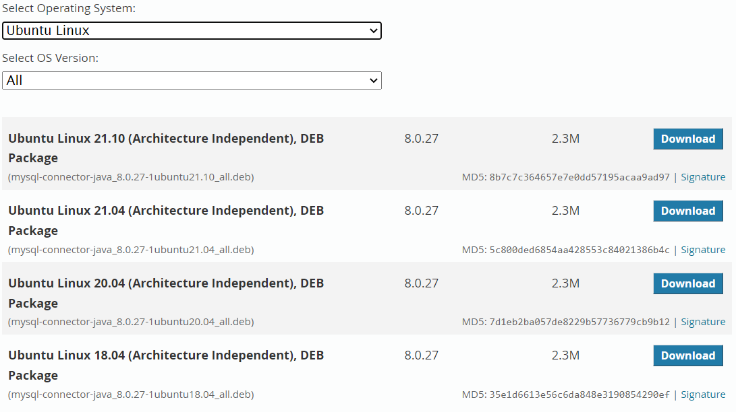
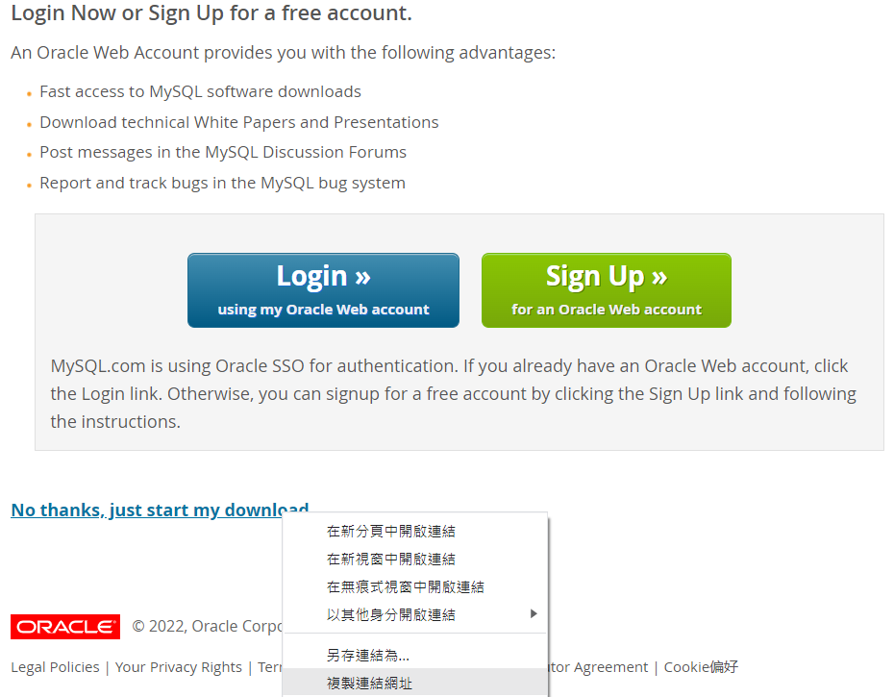
在Hadoop環境安裝Hive
安裝mysql-server
此處使用wget

Slide 6
在Hadoop環境安裝Hive
步驟簡述:
以下步驟都會在最後的展示影片中展示
複製MySQLjava到hive library目錄
連接到MySQL並為Hive創建Metastore資料庫
修改hive-default.xml.template文件
修改HIVE_HOME/conf/hive-site.xml文件
創建Hive資料庫目錄在HDFS 啟動Hadoop
初始化hive and MySQL設置與連接

Slide 7

在Hadoop環境安裝Hive
遭遇困難:
PPT有誤(指令文字缺漏)
原本應該是apache-hive-2.3.7這裡少了hive
下載MySQL Connector版本不同導致下載的跟PPT不一樣

Slide 8

在Ubuntu配置jupyter notebook
步驟如下:
安裝pip
生成配置文件

Slide 9
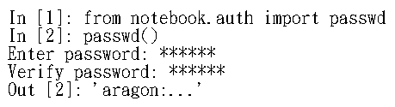
在Ubuntu配置jupyter notebook
創建密碼並將Out的密碼記住
修改配置文件

Slide 10
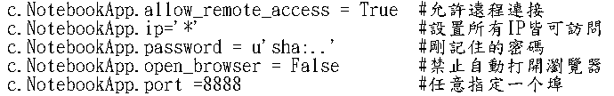
在Ubuntu配置jupyter notebook
在該文件中做以下之修改與添加

Slide 11
在Ubuntu配置jupyter notebook
最後輸入以下指令即可啟動jupyter notebook

Slide 12
資料集測試與結果分析

Slide 13
測試資料集
配置完jupyter notebook後，我們分別測試五萬筆及二十萬筆資料集過程，並依據範例程式建構效能之比較表。
比較表中有執行時間、Hadoop Master/Node虛擬機有CPU數量、CPU使用比率、CPU執行數、記憶體使用量、搜尋資料的時間。

Slide 14
測試資料集
遭遇困難:
按照PPT的步驟時在import obspy時出現問題
解決方法:
重新安裝至python 3.7.1

Slide 15
效能比較表
資料量 | 插入時間 | 虛擬機CPU數量 | CPU使用比率 | CPU執行數 | 記憶體大小 | 記憶體使用量 | 搜尋時間
50,000 | 0.6005sec | 2 | 81.32% | 1.6264 | 4096MB | 541.4MB | 2.4082sec
200,000 | 0.7422sec | 2 | 47.08% | 0.9416 | 4096MB | 709.1MB | 7.1981sec

Slide 16
結果分析

Slide 17
結果分析

Slide 18
心得
經過這次專題的練習，我們從規劃報告中學習如何在實裝Hadoop一直到這次的最終報告中學習hive的安裝、jupyter notebook的配置和操作以及實際跑資料集，雖然過程中很花時間也遭遇了一些困難，但在互相討論和嘗試解決問題時也學習到了處理的方法。
在此我們要感謝助教們以及陳以晢、呂宗祐、俞浩君的組別給予我們一些建議和協助。

Slide 19
影片展示
https://drive.google.com/file/d/1wEuGPzkCkGorxx4o2OBN4XIJ3f7jLm-c/view?usp=sharing

Slide 20
參考資料
老師的PPT
https://blog.51cto.com/xbhog/2793288

Slide 21
Q&A

Slide 22
謝謝大家

